Slide 1
КУРСОВОЙ ПРОЕКТ Разработка информационной системы «Автострахование»
МИНИСТЕРСТВО ОБРАЗОВАНИЯ И НАУКИ РЕСПУБЛИКИ КОМИ
ГОСУДАРСТВЕННОЕ ПРОФЕССИОНАЛЬНОЕ ОБРАЗОВАТЕЛЬНОЕ УЧРЕЖДЕНИЕ
“Воркутинский политехнический техникум"
Руководитель проекта:
Д.П. Егоров
Выполнил студент группы: ИСП-20
Д.Н. Феденюк

Slide 2
ЦЕЛЬ И ЗАДАЧИ
Цель: разработка системы «Автострахования».
Задачи:
выбрать инструментарий;
спроектировать базу данных;
разработать прототип бизнес процесса заключения договоров.

Slide 3
АКТУАЛЬНОСТЬ
Актуальность курсовой работы заключается в том, что на сегодняшний день все больше и больше людей становятся владельцами собственных автомобилей. Поэтому не удивительно, что автострахование является самым популярным видом страхования в России. Именно поэтому застраховать свой автомобиль можно в большом количестве страховых компаний.
Владение транспортным средством и его эксплуатацией транспортного средства связаны с большими рисками, чем владение другим имуществом. Именно с эксплуатацией транспортного средства связаны наибольшие риски утраты и порчи собственного имущества, о также причинения вреда жизни, здоровью и имуществу третьих лиц. При этом связанные с владением автомобиля риски в меньшей степени поддаются снижению.

Slide 4
Выбор инструментария
Язык программирования C# — это язык программирования, предназначенный для разработки самых разнообразных приложений в среде .NET Framework. Данный язык прост в написание и создание логики программы.

Slide 5
Выбор инструментария
Microsoft .NET Framework – это интегрированная в OS Windows, согласованная и всесторонне развитая модель программирования. Она используется для создания программного обеспечения высокого качества.

Slide 6
Выбор инструментария
Windows Presentation Foundation WPF — система для построения клиентских приложений Windows с визуально привлекательными возможностями.
XAML — это язык разметки. XAML упрощает создание пользовательского интерфейса для приложения.

Slide 7
Выбор инструментария
Microsoft SQL Server — система управления реляционными базами данных, разработанная корпорацией Microsoft. Основной используемый язык запросов Transact - SQL. Используется для работы с базами данных размером от персональных до крупных баз данных масштаба предприятия.
SQL Server Management Studio (SSMS) – это основной, стандартный и полнофункциональный инструмент для работы с Microsoft SQL Server, разработанный компанией Microsoft, который предназначен как для разработчиков, так и для администраторов SQL Server.

Slide 8
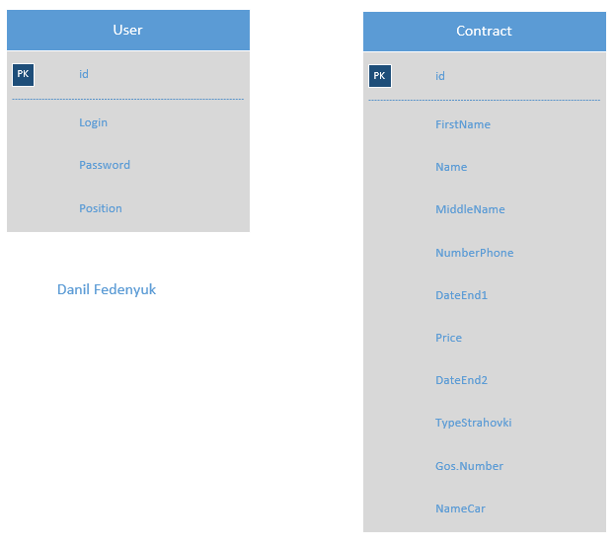
Анализ диаграммы ERD
Диаграмма ERD информационной системы “Автострахование”.
Данная диаграмма имеет две сущностей(User, Contract).
Каждая сущность имеет свои атрибуты и свой уникальный id.
Сущности взаимодействуют между собой благодаря связям.

Slide 9
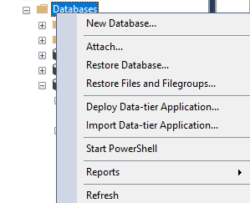
Разработка базы данных
В первую очередь мы подключаемся к серверу и создаем базу данных, указываем ее название.

Slide 10
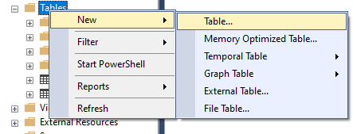
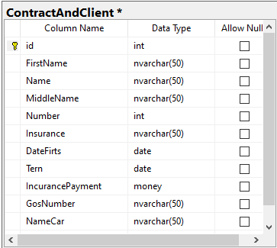
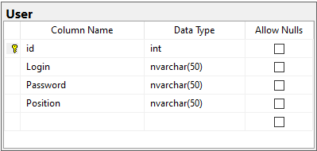
Разработка базы данных
После создания базы, мы создаем таблицы.
В таблицах указываем названия колонок, присваиваем к ним типы данных и присваиваем к колонке уникальный ключ.

Slide 11
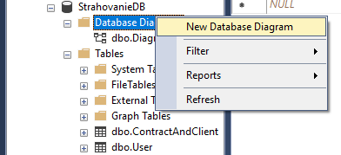
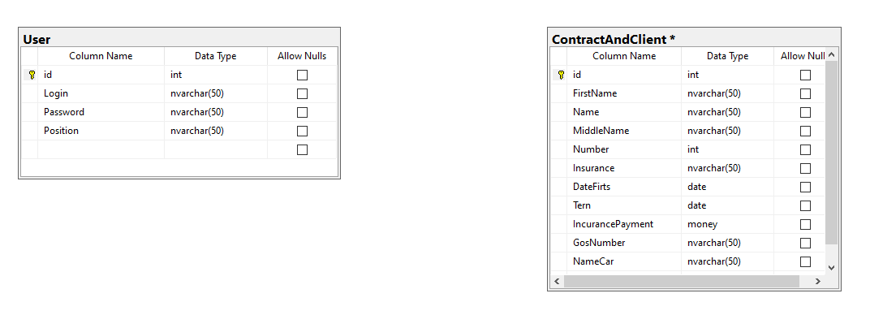
Разработка базы данных
После создания таблиц, мы переходим к созданию диаграммы.
Добавляем все таблицы и между собой соединяем их связями. И сохраняем базу данных и ее скрипт.

Slide 12
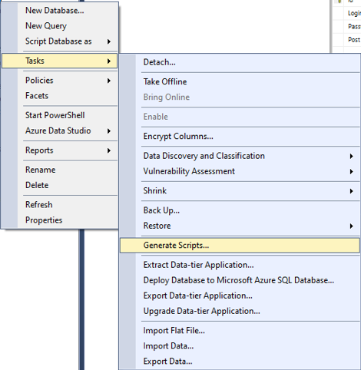
Разработка базы данных
Сохраняем скрипт на рабочий стол это и будет копией нашей базы данных.

Slide 13
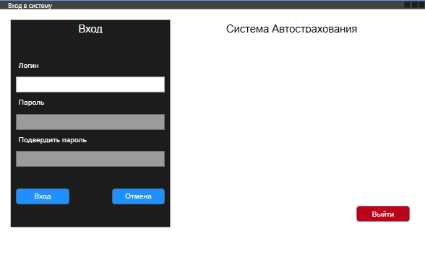
Разработка интерфейса информационной системы
Окно Авторизации.
Поле ввода логина, пароля и подтверждения пароля.
Если все выше перечисленное будет введено правильно, то слева от окна входа появится окно с кодом, где его нужно подтвердить и далее войти в систему.

Slide 14
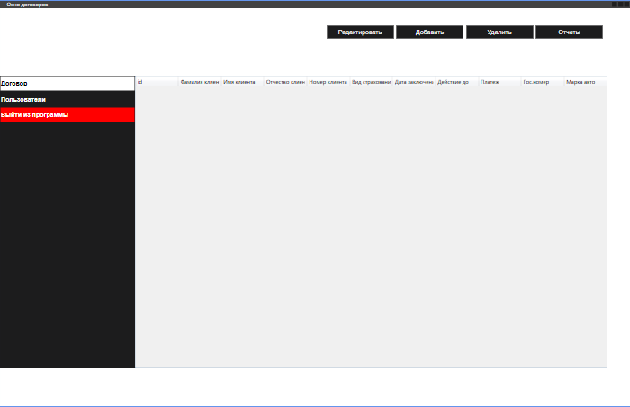
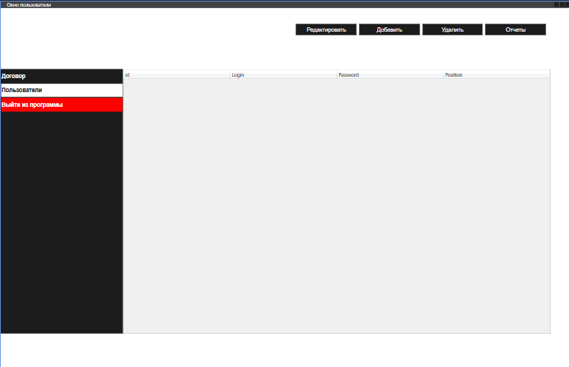
Разработка интерфейса информационной системы
На первой картинке показано окно договоров, на котором есть кнопки редактирования, добавления, удаления, отчета, так же панель навигации в левой части и таблица данных.
На второй картинке показана таблица с выводом данных пользователей, так же имеются кнопки навигации между окнами и кнопки редактирования, удаления, добавления и отчет.

Slide 15
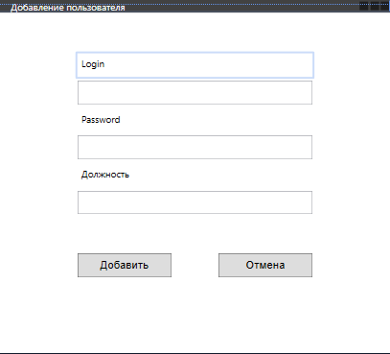
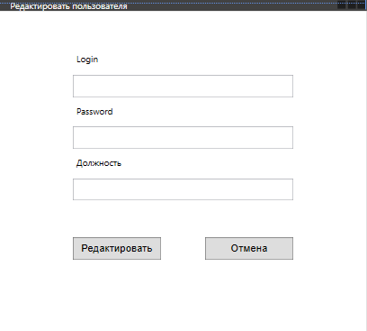
Разработка интерфейса информационной системы
На первой картинке показано окно добавления пользователя.
На второй картинке показано окно редактирования пользователя.

Slide 16
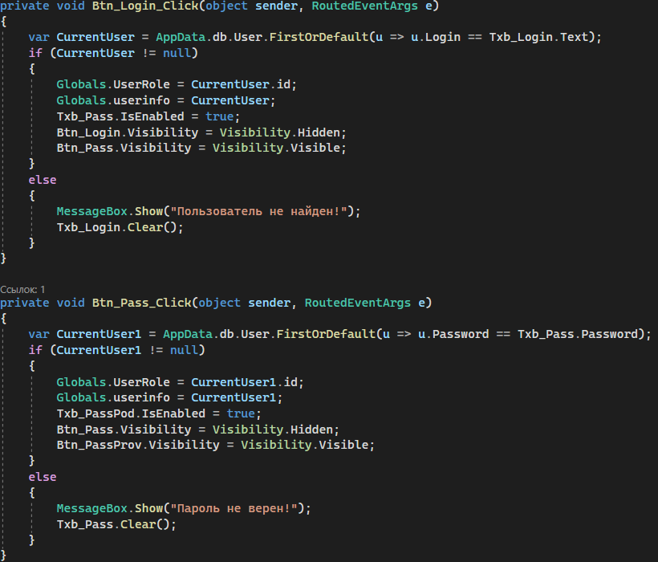
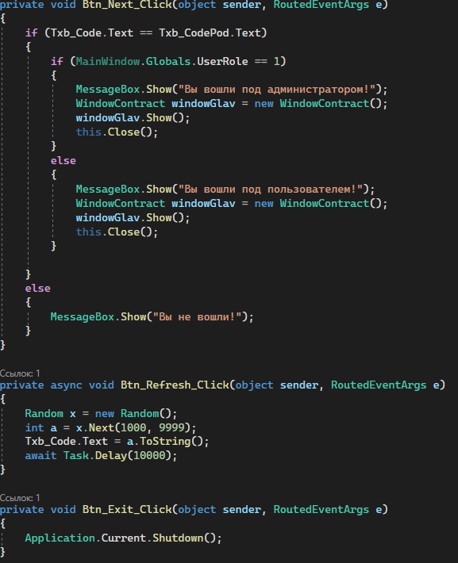
Программирование информационной системы
На первой картинке показан код проверки пароля и логина.
На второй картинке показан код проверки кода и обновление кода

Slide 17
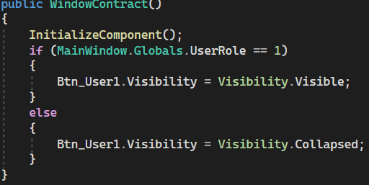
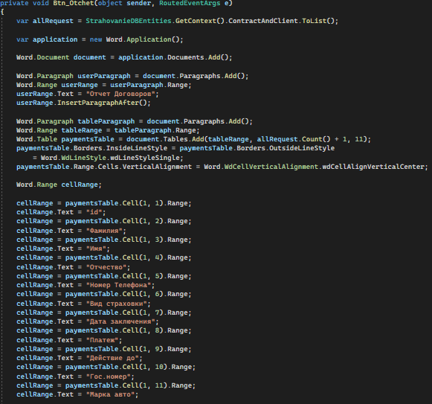
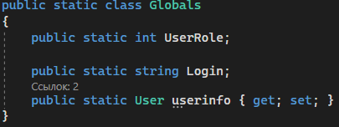
Программирование информационной системы
Разделение на роли.
1
Часть когда для создания отчета в Word.
Объявление глобальной переменной.
4
3

Slide 18
ЗАКЛЮЧЕНИЕ
При выполнении данной работы, а именно создания автоматизированной системы «Автострахование», была разработана диаграмма ERD, была спроектирована база данных, был разработан интерфейс и код автоматизированной информационной системы.
Экономический эффект от внедрения автоматизированной информационной системы «Автострахование» ожидается за счет сокращения затрат времени на заключение договоров, занесения данных в бд и т.д.

Slide 19
СПАСИБО ЗА ВНИМАНИЕ

